Slide 1
ΤΕΧΝΟΛΟΓΙΕΣ ΓΙΑ ΤΗΝ ΠΡΟΣΤΑΣΙΑ ΚΤΗΡΙΩΝ
ΠΟΛΥΤΕΧΝΙΚΗ ΣΧΟΛΗ Δ.Π.Θ. ΤΜΗΜΑ ΑΡΧΙΤΕΚΤΟΝΩΝ ΜΗΧΑΝΙΚΩΝ ΜΑΘΗΜΑ : ΟΙΚΟΔΟΜΙΚΗ ΙΙ διδακτικό έτος 2024-2025
Διδάσκοντες
Ελευθερία Δεληγιαννίδου e-mail : eldeligi@arch.duth.gr
Χρήστος Κούτελης e-mail: ckouteli@arch.duth.gr

Slide 2
ΠΕΡΙΒΑΛΛΟΝΤΙΚΕΣ ΕΠΙΠΤΩΣΕΙΣ ΑΝΘΡΩΠΙΝΗΣ ΔΡΑΣΤΗΡΙΟΤΗΤΑΣ
Παγκόσμια υπερθέρμανση
Τοξικά απόβλητα (ατμοσφαιρική ρύπανση – ρύπανση υδάτων)
Διόγκωση ποσοτήτων απορριμμάτων
Καταστροφή των δασών (αποψίλωση)
Καταστροφή στιβάδας του όζοντος
Αδυναμία αποτελεσματικής ταφής και ανακύκλωσης απορριμμάτων
Εξάντληση μη ανανεώσιμων φυσικών πόρων
Μείωση βιοποικιλότητας
ΠΕΡΙΒΑΛΛΟΝΤΙΚΗ ΠΡΟΣΤΑΣΙΑ
Κοινωνικές και Πολιτικές λύσεις: ενημέρωση, νομοθεσίες, δράσεις
Τεχνολογικές Πρακτικές λύσεις για την εξοικονόμηση ενέργειας: βιοκλιματική αρχιτεκτονική, ανακυκλώσιμα υλικά, τεχνολογία

Slide 3
ΒΙΩΣΙΜΗ ΔΟΜΗΣΗ
Βιώσιμη Δόμηση είναι η υπεύθυνη διατήρηση ενός υγιούς δομημένου περιβάλλοντος που στηρίζεται στις αρχές της ορθολογικής αξιοποίησης των πόρων και της οικολογίας.
Στις βιώσιμες κατασκευές, το τοπικό και παγκόσμιο περιβάλλον και η φύση πρέπει να προστατεύονται. Μεταξύ άλλων, αυτό μπορεί να γίνει με τη χρήση των φυσικών πόρων και τη φειδωλή χρήση της ενέργειας.
Στόχος σε όλες της φάσεις ζωής των κτηρίων από τον σχεδιασμό μέχρι την κατασκευή, τη χρήση, την ανακαίνιση και την αποξήλωση είναι:
Η ελαχιστοποίηση της κατανάλωσης ενέργειας
Η ελαχιστοποίηση της κατανάλωσης φυσικών πόρων
[http://portal.tee.gr/portal/page/portal/PUBLICATIONS/BYMONTHLY_PUBLICATIONS/STROGGYLO_06/DBIKAs.pdf]
Μέρος της αειφόρου ανάπτυξης αποτελεί ο ΒΙΟΚΛΙΜΑΤΙΚΟΣ ΣΧΕΔΙΑΣΜΟΣ

Slide 4
ΒΙΟΚΛΙΜΑΤΙΚΟΣ ΣΧΕΔΙΑΣΜΟΣ
Με τον όρο βιοκλιματικός σχεδιασμός ή βιοκλιματική αρχιτεκτονική εννοούμε τον σχεδιασμό κτιρίων και χώρων ο οποίος επιδιώκει την εξασφάλιση συνθηκών θερμικής και οπτικής άνεσης με χρήση παθητικών συστημάτων δροσισμού και θέρμανσης. Αυτό επιτυγχάνεται με την αξιοποίηση των θετικών παραμέτρων ανάλογα με το τοπικό κλίμα:
Της ηλιακής ενέργειας για τη θέρμανση
Τους δροσερούς ανέμους για την ψύξη
Και την προστασία έναντι των εξωτερικών δυσμενών επιδράσεων του κλίματος
Στόχος είναι ο περιορισμός στο ελάχιστο της κατανάλωσης ενέργειας με παράλληλη μείωση των εκπομπών αερίων ρύπων και κυρίως του διοξειδίου του άνθρακα.
Η προστασία των κτηρίων έναντι των εξωτερικών δυσμενών επιδράσεων του κλίματος επιτυγχάνεται με τις ΜΟΝΩΣΕΙΣ.

Slide 5
ΠΡΟΣΤΑΣΙΑ ΚΤΗΡΙΩΝ
Οι βασικότερες μέθοδοι προστασίας κτηρίων είναι:
η θερμομόνωση
η στεγανοποίηση ή υγρομόνωση και
η ηχομόνωση
Η πυροπροστασία
Η θερμομόνωση παίζει καθοριστικό ρόλο στην εξοικονόμηση ενέργειας και -κατά συνέπεια- εξοικονόμηση χρηματικών πόρων.
Θερμομόνωση είναι η επιβράδυνση της μεταφοράς θερμότητας μεταξύ αντικειμένων, τα οποία βρίσκονται σε θερμική επαφή ή σε απόσταση ικανή για επίδραση από ακτινοβολία.

Slide 6
ΘΕΡΜΟΜΟΝΩΤΙΚΑ ΥΛΙΚΑ
Θερμομονωτικά υλικά θεωρούνται όλα τα μονωτικά υλικά που καταφέρνουν να εγκλωβίσουν ακίνητο αέρα στην μάζα τους.
Στόχος των θερμομονωτικών υλικών ενός κτιρίου είναι να επιβραδύνουν τη θερμική ροή σωμάτων ή χώρων που βρίσκονται σε διαφορετική θερμοκρασία.
Η θερμομόνωση εμποδίζει ή αντανακλά την ενέργεια αντί να απορροφά την ενέργεια.
Ξεχωρίζουμε ποια μονωτικά υλικά προσφέρουν μεγαλύτερη θερμική προστασία, από τον συντελεστή θερμικής αγωγιμότητας ( λ ).
Όσο πιο χαμηλό είναι το λ τόσο καλύτερο είναι το θερμομονωτικό υλικό.
Η θερμική απόδοση εξαρτάται και από το πάχος των υλικών αυτών.
Όσο μεγαλύτερο είναι το πάχος τόσο μεγαλύτερη η προσφερόμενη θερμική αντίσταση.

Slide 7
Ο ΣΥΝΤΕΛΕΣΤΗΣ (λ)
Ο συντελεστής λ προσδιορίζει την ευκολία θερμικής ροής διαμέσου ενός
Υλικού.
Μετριέται σε W/(m*K) στο σύστημα SI
Η μικρότερη τιμή λ (δηλαδή η μεγαλύτερη θερμομονωτική ικανότητα) εμφανίζεται σε στρώση πολύ μικρού πάχους, ξηρού και ακίνητου αέρα λ = 0,023 W/(m*K), σε μια θεωρητική μοντελοποίηση της κυψελίδας των μονωτικών υλικών
Θερμομονωτικά θεωρούνται τα υλικά με λ < 0,20 W/(m*K)
Θερμομονωτικά κατά DIN είναι τα υλικά με λ ≤ 0,12 W/(m*K)
Πρόκειται για υλικά μικρού ειδικού βάρους (με μεγάλο πορώδες), δηλαδή πυκνότητα d = 3 – 15%

Slide 8
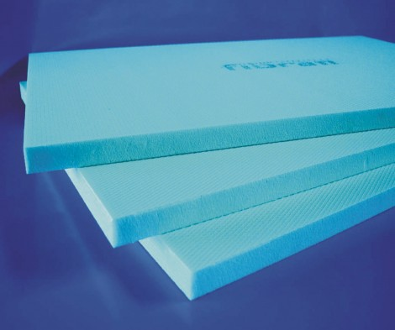
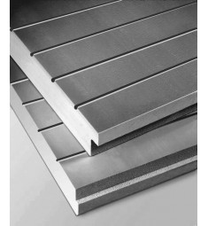
ΣΥΝΗΘΗ ΘΕΡΜΟΜΟΝΩΤΙΚΑ ΥΛΙΚΑ ΓΙΑ ΜΟΝΩΣΗ ΚΤΗΡΙΩΝ
Εξηλασμένη Πολυστερίνη XPS
Εξηλασμένη Γραφιτούχα Πολυστερίνη XPS

Slide 9
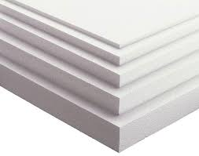
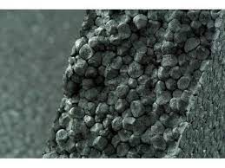
Λευκή Διογκωμένη Πολυστερίνη EPS
Γραφιτούχα Διογκωμένη Πολυστερίνη EPS

Slide 10
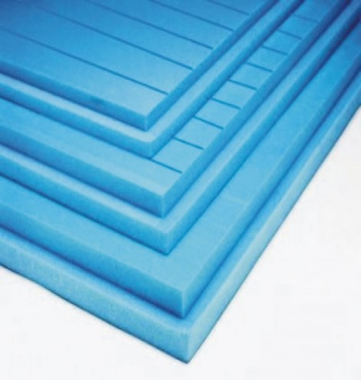
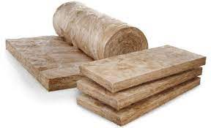
Μπλε Διογκωμένη Πολυστερίνη EPS
Πετροβάμβακας ή Ορυκτοβάμβακας

Slide 11
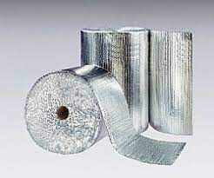
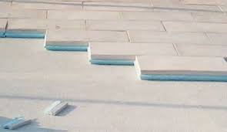
Υαλοβάμβακας
Ανακλαστική Μεμβράνη
Θερμομονωτικά Πλακίδια,
Ταρατσόπλακες

Slide 12
ΘΕΡΜΟΜΟΝΩΣΗ ΕΞΩΤΕΡΙΚΗΣ ΤΟΙΧΟΠΟΙΙΑΣ ΚΤΗΡΙΟΥ
Η θερμική μόνωση της εξωτερικής τοιχοποιίας μπορεί να επιτευχθεί με
τέσσερις (4) εναλλακτικούς τρόπους:
Με τοποθέτηση της θερμομονωτικής στρώσης στην εσωτερική πλευρά της τοιχοποιίας.
Με τοποθέτηση της θερμομονωτικής στρώσης στην εξωτερική πλευρά της τοιχοποιίας.
Με τοποθέτηση της θερμομονωτικής στρώσης στον πυρήνα της τοιχοποιίας.
Με τη χρήση θερμομονωτικών τούβλων, τσιμεντότουβλων ή άλλων
θερμομονωτικά αυτοδύναμων μονάδων
https://docplayer.gr/13002019-Ethniko-metsovio-polytehneio-sholi-politikon-mihanikon-tomeas-syntheseon-tehnologikis-aihmis-diplomatiki-ergasia.html

Slide 13
ΕΞΩΤΕΡΙΚΗ ΘΕΡΜΟΜΟΝΩΣΗ
ΑΝΑΔΡΟΜΗ ΘΕΡΜΟΜΟΝΩΤΙΚΗ ΠΡΟΣΤΑΣΙΑ ΓΝΩΣΤΗ ΜΕ ΤΗΝ ΕΜΠΟΡΙΚΗ ΟΝΟΜΑΣΙΑ ΘΕΡΜΟΠΡΟΣΟΨΗ
Με τον όρο θερμοπρόσοψη εννοούμε την τοποθέτηση θερμομόνωσης εξωτερικά στο σύνολο του κτηρίου. Η θερμοπρόσοψη επιτυγχάνει:
Εξάλειψη θερμογεφυρών
Ελαχιστοποίηση της συμπύκνωσης των διαχεόμενων υδρατμών
Προστασία της τοιχοποιίας
Προστασία των σωληνώσεων
Εξασφαλίζει αντοχή:
Στις κρούσεις
Στις Μηχανικές καταπονήσεις
Στον χρόνο
Στις καιρικές συνθήκες
Στις ανεμοπιέσεις
Τα υλικά που χρησιμοποιούνται για την εξωτερική θερμομόνωση είναι η διογκωμένη πολυστερίνη ,η εξηλασμένη πολυστερίνη και ο πετροβάμβακας.

Slide 14
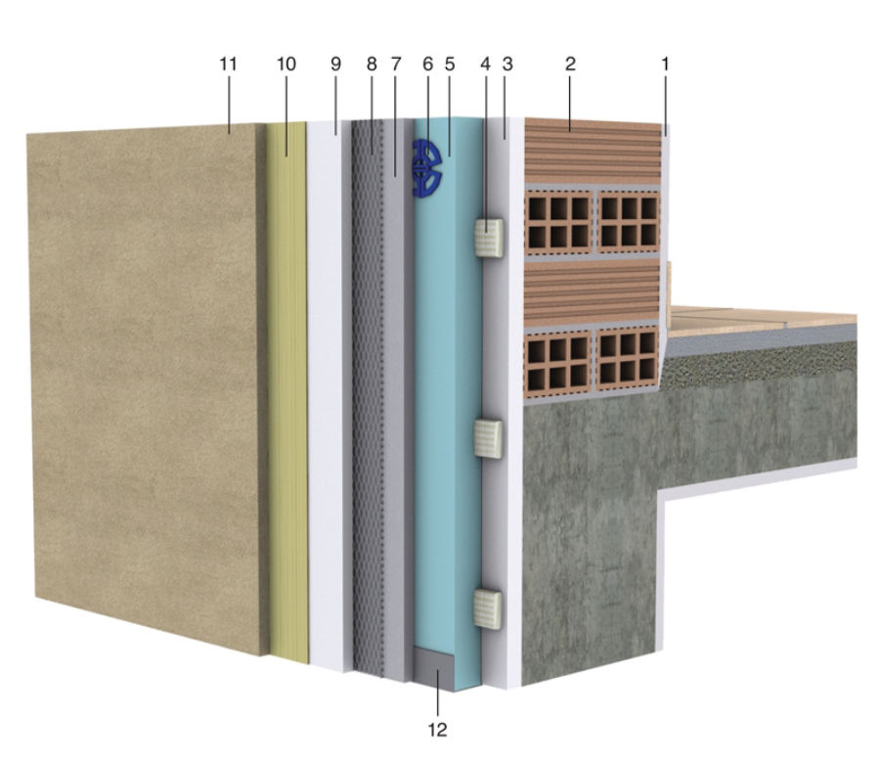
ΕΦΑΡΜΟΓΗ ΑΝΑΔΡΟΜΗΣ ΘΕΡΜΟΜΟΝΩΤΙΚΗΣ ΠΡΟΣΤΑΣΙΑΣ
1. Εσωτερικό επίχρισμα (π.χ. ασβεστοτσιμεντοκονίαμα πάχους 2,0 cm). 2. Υφιστάμενη μπατική τοιχοποιία. 3. Εξωτερικό επίχρισμα υφιστάμενης τοιχοποιίας (καθαιρείται, εφόσον είναι σαθρό). 4. Κόλλα επικόλλησης θερμομονωτικής στρώσης (σημειακή τοποθέτηση). 5. Θερμομονωτική στρώση 6. Στοιχεία στήριξης θερμομονωτικής στρώσης (μανιτάρια). 7. Πρώτη στρώση επιχρίσματος. 8. Υαλόπλεγμα ή μεταλλικό πλέγμα.. 9. Δεύτερη στρώση επιχρίσματος. 10. Προεπάλειψη. 11. Τελική στρώση επιχρίσματος. 12. Βάση στήριξης θερμομόνωσης.
**Η επιλογή υλικού της θερμομονωτικής στρώσης (5) είναι αυτή που δίνει κυρίως τη θερμομονωτική ικανότητα της τοιχοποιίας.
Κλασσική θερμοπρόσοψη
Ενισχυμένη θερμοπρόσοψη
Δυναμική θερμοπρόσοψη
Πυράντοχη θερμοπρόσοψη

Slide 15
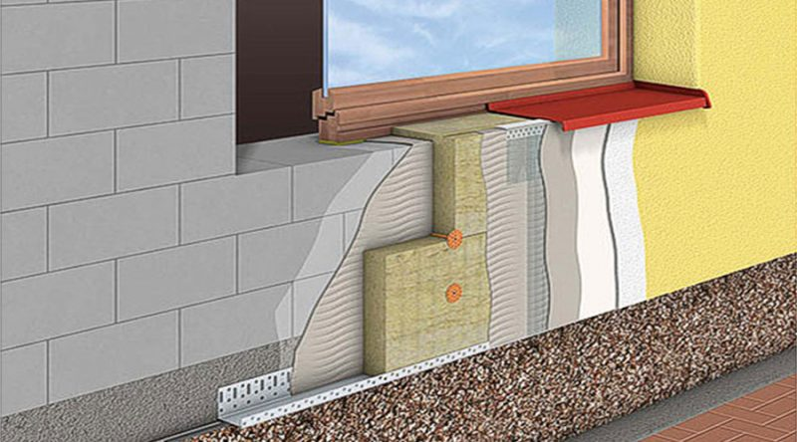
ΣΤΑΔΙΑ ΕΦΑΡΜΟΓΗΣ ΣΥΣΤΗΜΑΤΩΝ

Slide 16
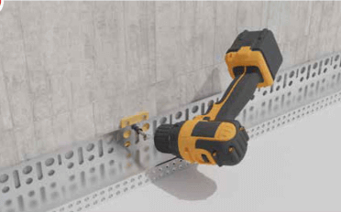
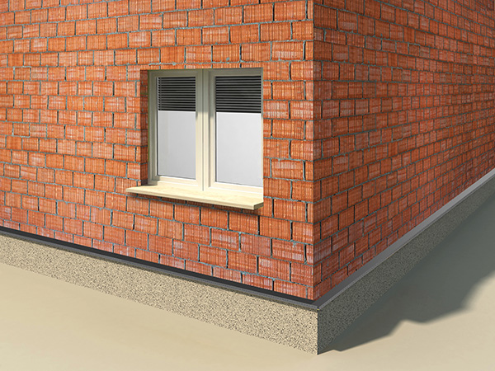
ΒΗΜΑ 1 > Στήριξη οδηγών
Τοποθετούμε τους οδηγούς στήριξης περιμετρικά του κτιρίου παράλληλα πάντα με το έδαφος και τους αγκυρώνουμε στο υπόστρωμα με τα ειδικά βύσματα (2 τεμάχια/τρέχον μέτρο). Το κενό κάτω από τον οδηγό σφραγίζεται με πολυουρεθανική μαστίχη.
Καλό είναι, ο οδηγός να τοποθετείται στο όριο πάνω από τη ζώνη υψηλής στεγάνωσης το οποίο ορίζεται τουλάχιστον 30cm από το επίπεδο φυσικού εδάφους
ΠΡΟΣΟΧΗ! Πριν από οποιαδήποτε εργασία θα πρέπει αν γίνεται έλεγχος του υποβάθρου

Slide 17
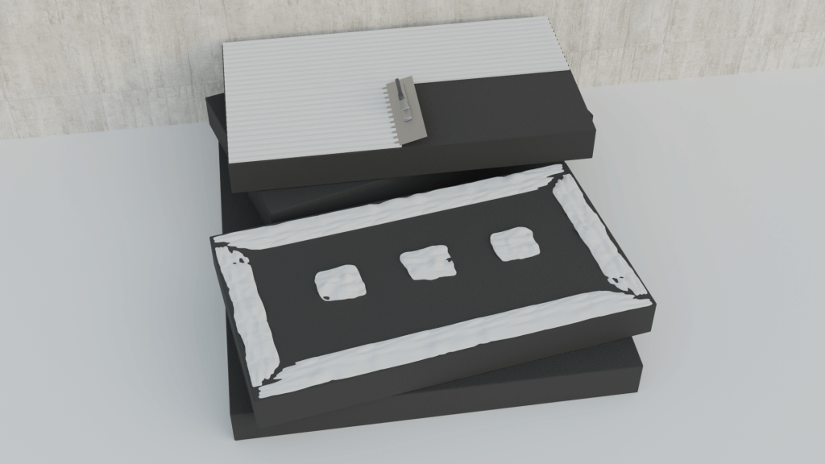
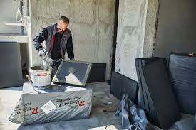
ΒΗΜΑ 2 > Διάστρωση κόλλας
Στη συνέχεια διαστρώνουμε την κόλλα στη θερμομονωτική πλάκα (EPS, XPS, ΠΕΤΡΟΒΑΜΒΑΚΑΣ) με 2 τρόπους: α) Καθολικά στην επιφάνεια της πλάκας με οδοντωτή σπάτουλα, αν το υπόστρωμα είναι ομαλό. β) Περιμετρικά της πλάκας και στο κέντρο της, σε 2 ή περισσότερα σημεία (όπου θα τοποθετηθούν στη συνέχεια τα βύσματα) με μυστρί, αν το υπόστρωμα είναι ανώμαλο.
ΠΡΟΣΟΧΗ! Εάν υπάρχουν ανισοσταθμίες επιδιορθώνουμε σε σοβάτισμα και όχι με μεγαλύτερη ποσότητα κόλλας.

Slide 18
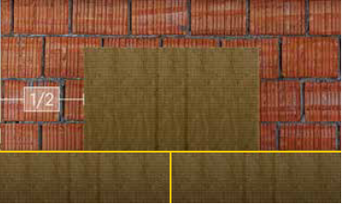
ΒΗΜΑ 3 > Επικόλληση πλακών
Οι θερμομονωτικές πλάκες (EPS, XPS, ΠΕΤΡΟΒΑΜΒΑΚΑΣ) επικολλούνται σε οριζόντιες επάλληλες στρώσεις, από κάτω προς τα πάνω, σε διάταξη διασταυρούμενων αρμών, ώστε να αποφύγουμε τον κίνδυνο ρηγματώσεων του τελικού σοβά.
ΠΡΟΣΟΧΗ! Οι αρμοί των θερμομονωτικών πλακών πλησίον ανοιγμάτων πορτών ή παραθύρων να μην διαμορφώνονται σε συνέχεια των περιγραμμάτων αυτών. Θα πρέπει να υπερκαλύπτονται κατά τουλάχιστον 10εκ.

Slide 19
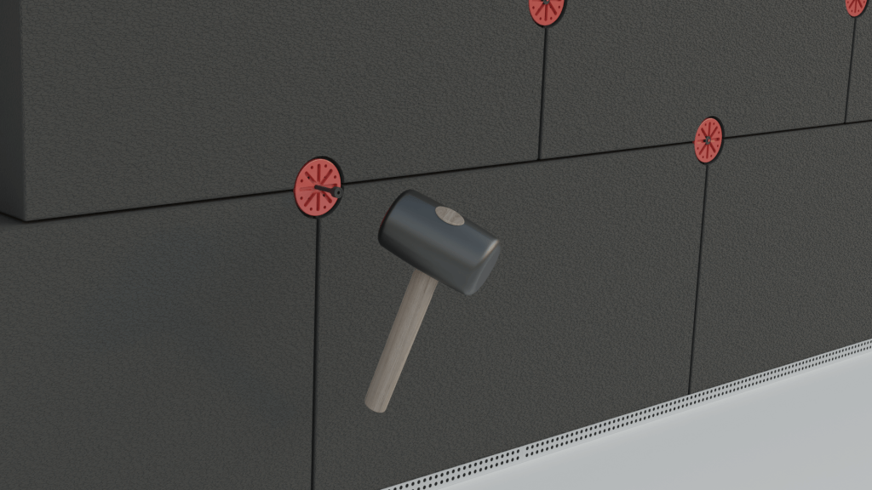
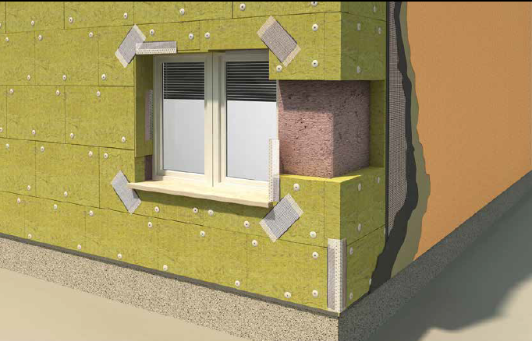
ΒΗΜΑ 4 > Μηχανική στερέωση
Την επόμενη μέρα γίνεται μηχανική στερέωση των πλακών (EPS, XPS, ΠΕΤΡΟΒΑΜΒΑΚΑΣ) με βύσματα μήκους ανάλογου με το πάχος της πλάκας και το είδος του υποστρώματος. Ακολουθεί το στοκάρισμα των οπών των βυσμάτων. Με τη χρήση της κόλλας σπατουλαρίσματος (του βήματος 5) τοποθετούνται τα ειδικά τεμάχια ενίσχυσης γωνιών.
Γωνιόκρανα ενίσχυσης, βελοειδή πλέγματα, νεροσταλάκτες.
ΠΡΟΣΟΧΗ! Κατά τη διάτρηση των βυσμάτων δεν χρησιμοποιούμε κρουστικό τρυπάνι και δεν βιδώνουμε απευθείας επί του μονωτικού υλικού.

Slide 20
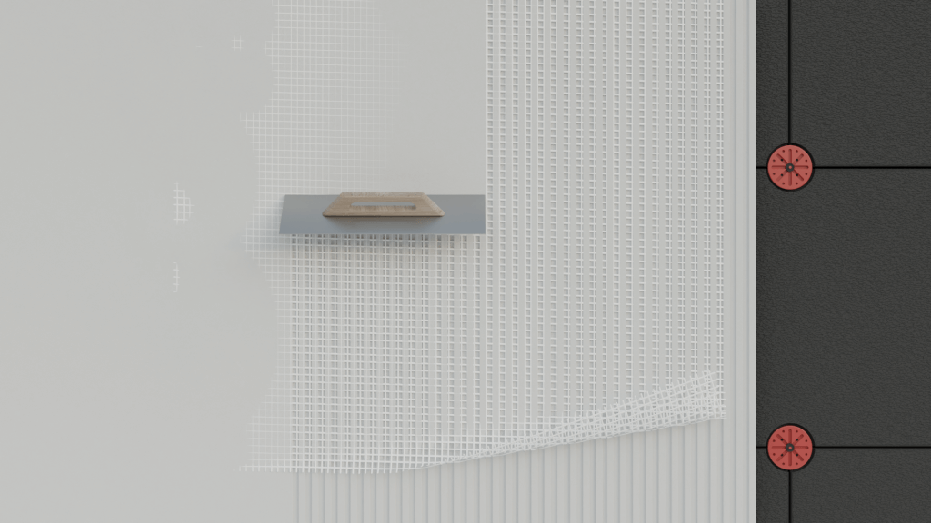
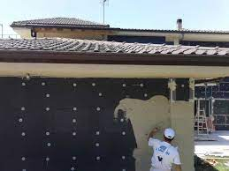
ΒΗΜΑ 5 > Οπλισμένο κονίαμα
Απλώνουμε καθολικά την κόλλα με οδοντωτή σπάτουλα σε τμήματα πλάτους > 1 m και πάχους περίπου 3 mm. Στη συνέχεια, τοποθετούμε το υαλόπλεγμα και το εγκιβωτίζουμε στη νωπή κόλλα πατώντας το με μια λεία σπάτουλα. Το υαλόπλεγμα θα πρέπει να επικαλύπτει το προηγούμενο κατά 10 εκ. περίπου.
ΠΡΟΣΟΧΗ! Το υαλόπλεγμα εφαρμόζονται επί του κονιάματος της βασικής στρώσεις και όχι απευθείας επί του μονωτικού υλικού.

Slide 21
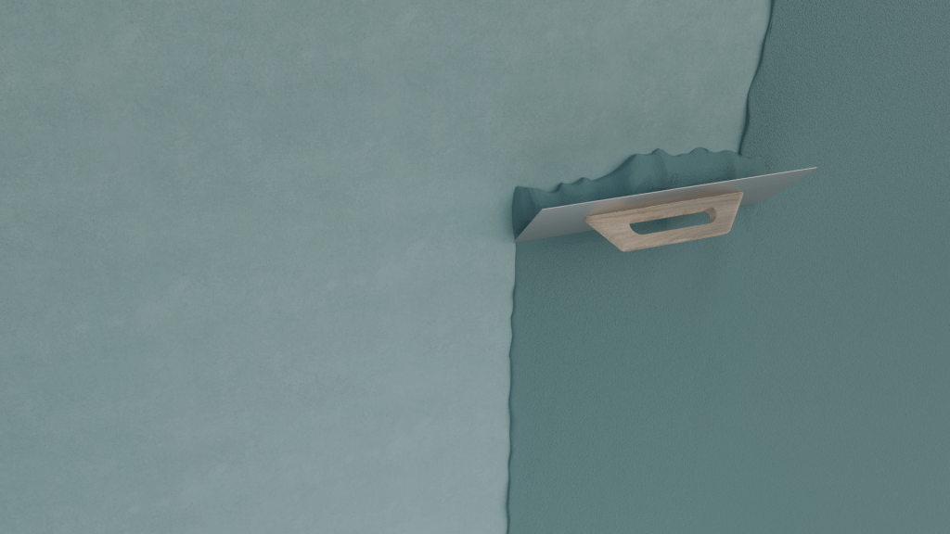
ΒΗΜΑ 6 > Τελική επικάλυψη
Όταν στεγνώσει καλά η οπλισμένη στρώση, την ασταρώνουμε με το αστάρι που αντιστοιχεί στο σοβά που θα χρησιμοποιήσουμε. Αφού στεγνώσει και το αστάρι, ακολουθεί η τελική επικάλυψη με τα παστώδη επιχρίσματα ανάλογα με την εταιρία.

Slide 22
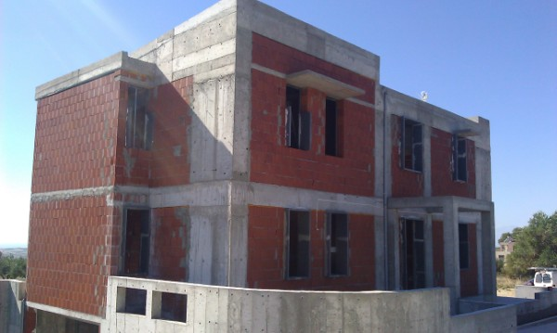
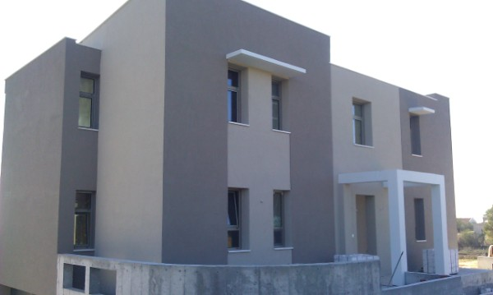
ΥΦΕΣ ΤΕΛΙΚΗΣ ΕΠΙΦΑΝΕΙΑΣ

Slide 23
ΠΡΟΣΤΑΣΙΑ ΔΩΜΑΤΟΣ
Η Μόνωση του δώματος είναι κρίσιμη για την προστασία από την υγρασία , τη διατήρηση της θερμοκρασίας και την εξοικονόμηση ενέργειας.
Επιτυγχάνεται με συνδυασμό υγρομόνωσης/στεγάνωσης και θερμομόνωσης.
Το δώμα ενός κτηρίου μπορεί να είναι:
Μη βατό
μόνωση με πολύ μικρό βάρος, περίπου 35 Kg/m2. Το δώμα μπορεί να δεχθεί καθημερινή χρήση χωρίς όμως αιχμηρά αντικείμενα και βαριά καταπόνηση
Βατό
μόνωση με τελική επίστρωση πλακιδίων ή χυτή ενιαίας επικάλυψης (μωσαϊκό, τσιμεντοκονία). Απεριόριστη χρήση χωρίς να υπάρχει απαίτηση για συντήρηση.
Η μόνωση του κτηρίου μπορεί να είναι:
Συμβατή
Το μονωτικό υλικό τοποθετείται κάτω από την αδιάβροχη στρώση
Ανεστραμμένη
Το μονωτικό υλικό τοποθετείται πάνω από την αδιάβροχη στρώση

Slide 24
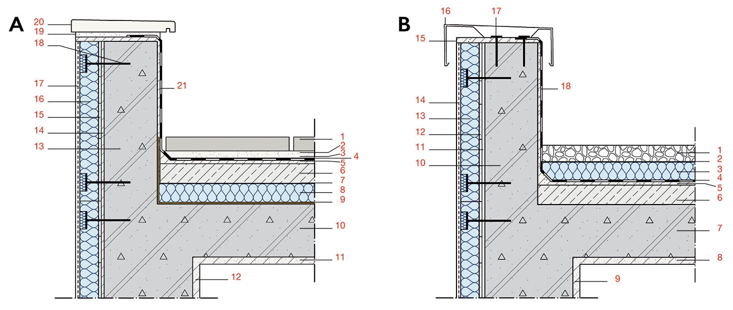
1. Πλάκες πεζοδρομίου. 2. Συνδετικό κονίαμα. 3. Γεωύφασμα. 4. Ασφαλτόπανο σε δύο στρώσεις. 5. Εξομαλυντική στρώση τσιμεντοκονιάματος. 6. Ελαφροσκυρόδεμα κλίσεων. 7. Προστατευτικό φύλλο πολυαιθυλενίου (τοποθετείται μόνον αν η θερμομονωτική στρώση είναι ευπρόσβλητη στην υγρασία). 8. Θερμομόνωση. 9. Φράγμα υδρατμών (π.χ. φύλλο πολυαιθυλενίου). 10. Πλάκα οπλισμένου σκυροδέματος με επικάλυψη εξομαλυντικής στρώσης τσιμεντοκονιάματος. 11. Οροφοκονίαμα. 12. Εσωτερικό επίχρισμα. 13. Στηθαίο σκυροδέματος. 14. Εξομαλυντική στρώση τσιμεντοκονιάματος. 15. Κονίαμα επικόλλησης θερμομονωτικών πλακών. 16. Θερμομονωτικές πλάκες. 17. Οργανικό επίχρισμα ακρυλικής βάσης σε δύο στρώσεις με ενσωματωμένο υαλόπλεγμα. 18. Βύσμα στερέωσης. 19. Τσιμεντοκονίαμα επικόλλησης μαρμάρου στέψης. 20. Μάρμαρο στέψης με κλίση προς το δώμα. 21. Διπλό ασφαλτόπανο με ψηφίδα στο ελεύθερο τμήμα του.
Α. Θερμομόνωση επισκέψιμου, συμβατικού δώματος
ΠΗΓΗ: https://www.ktirio.gr

Slide 25
1. Κροκάλες 40 mm < Φ < 80 mm. 2. Γεωύφασμα. 3. Θερμομόνωση. 4. Ασφαλτόπανο σε δύο στρώσεις. 5. Εξομαλυντική στρώση τσιμεντοκονιάματος. 6. Ελαφροσκυρόδεμα κλίσεων. 7. Πλάκα οπλισμένου σκυροδέματος. 8. Οροφοκονίαμα. 9. Εσωτερικό επίχρισμα. 10. Στηθαίο σκυροδέματος. 11. Εξομαλυντική στρώση τσιμεντοκονιάματος. 12. Κονίαμα επικόλλησης θερμομονωτικών πλακών. 13. Θερμομονωτικές πλάκες. 14. Οργανικό επίχρισμα ακρυλικής βάσης σε δύο στρώσεις με ενσωματωμένο υαλόπλεγμα. 15. Εξομαλυντική στρώση τσιμεντοκονιάματος. 16. Κάλυμμα από γαλβανισμένη, στραντζαριστή λαμαρίνα, στερεωμένη περιμετρικά του στηθαίου. 17. Βύσμα στερέωσης. 18. Διπλό ασφαλτόπανο με ψηφίδα στο ελεύθερο τμήμα του.
Β. Θερμομόνωση επισκέψιμου, αντεστραμμένου δώματος
ΠΗΓΗ: https://www.ktirio.gr

Slide 26
ΣΗΜΑΝΤΙΚΕΣ ΚΑΤΑΣΚΕΥΑΣΤΙΚΕΣ ΛΕΠΤΕΜΕΡΕΙΕΣ
Ανεξάρτητα από τον τύπο δώματος που διαμορφώνεται (συμβατικό ή αντεστραμμένο), πρέπει σε κάθε περίπτωση τα ασφαλτικά φύλλα της στεγανοποιητικής στρώσης να μην τερματίζουν στο άκρο της οριζόντιας επιφάνειας, αλλά να γυρίζουν στο στηθαίο και να το επικαλύπτουν, σχηματίζοντας αμβλεία γωνία με την οριζόντια επιφάνεια.
Η στεγανοποιητική στρώση πρέπει να προστατεύεται από την υπεριώδη ηλιακή ακτινοβολία με κάποια επικάλυψη, για παράδειγμα ασφαλτόπανο με ψηφίδα, ή με γαλβανισμένα μεταλλικά ελάσματα που διατρέχουν το στηθαίο σ’ όλο του το μήκος. Στην απόληξη των στηθαίων χρησιμοποιούνται συνήθως πλάκες μαρμάρου, οι οποίες πρέπει να έχουν επαρκή κλίση προς το δώμα και την κατάλληλη εγκοπή (νεροσταλάκτη). Εναλλακτικά, το στηθαίο μπορεί να επικαλυφθεί με προκατασκευασμένες ειδικές μεταλλικές διατομές.
Ιδιαίτερη μέριμνα απαιτείται στις περιπτώσεις που έχουμε απολήξεις στοιχείων ή κατασκευές πακτωμένες στο δώμα όπως:
εξαερισμοί καμινάδες, θερμοσίφωνο, κεραίες, κλιματιστικά, αναμονές σιδηρούν σκελετού κλπ

Slide 27
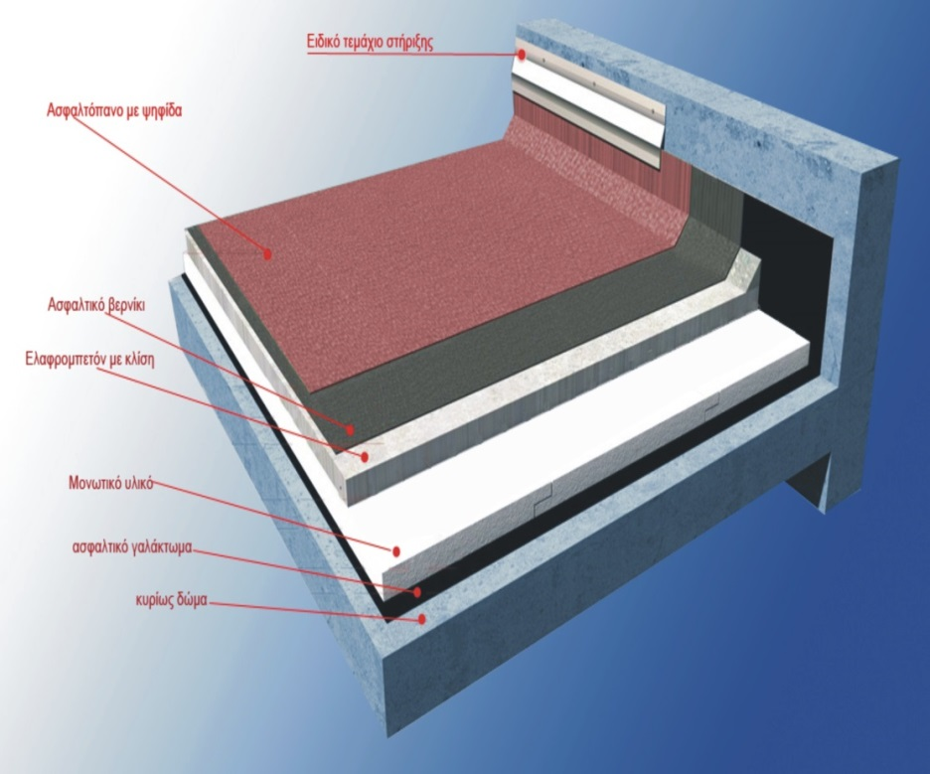
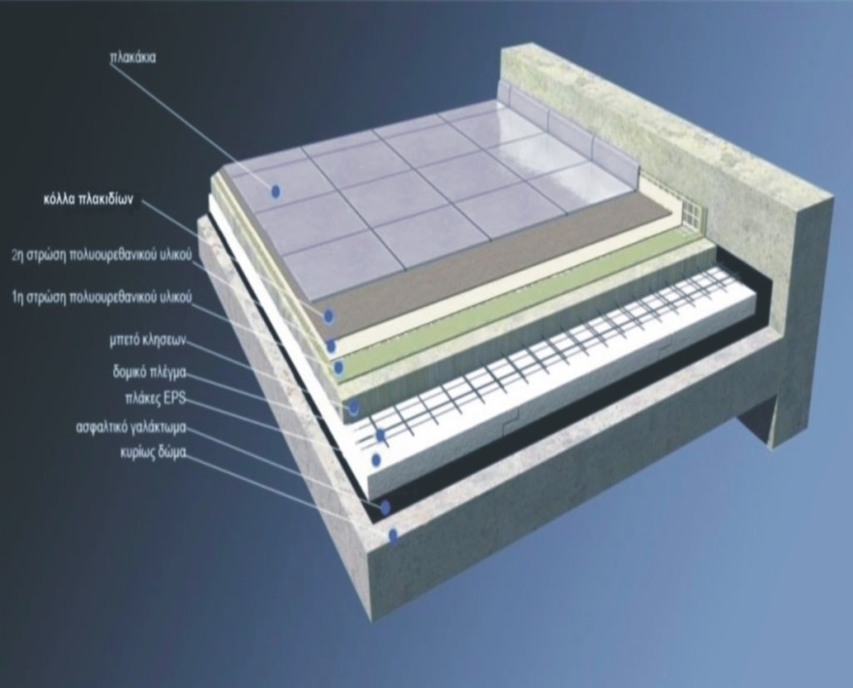
ΣΥΜΒΑΤΙΚΗ ΜΟΝΩΣΗ ΔΩΜΑΤΟΣ – ΜΗ ΒΑΤΟ ΔΩΜΑ
ΣΥΜΒΑΤΙΚΗ ΜΟΝΩΣΗ ΔΩΜΑΤΟΣ – ΒΑΤΟ ΔΩΜΑ
https://www.technomorfi.gr/ell/product/Symvatiki-Monosi-Taratsas-Mi-Vato-Doma

Slide 28
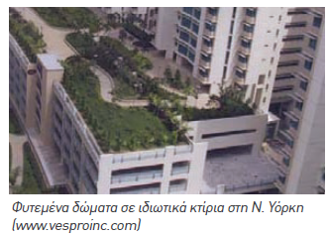
ΦΥΤΕΜΕΝΟ ΔΩΜΑ
Το φυτεμένο δώμα αποτελεί θερμικό σύστημα που αυξάνει τις θερμομονωτικές ιδιότητες του κτιρίου, καθώς το χειμώνα περιορίζει τις θερμικές απώλειες από την τελευταία πλάκα του κτιρίου, και το καλοκαίρι αποτελεί φράγμα για την ηλιακή ακτινοβολία αντανακλώντας το 20-30% και απορροφώντας το υπόλοιπο.
Η φύτευση εκτός από τη θερμική και ακουστική μόνωση του δώματος, επιμηκύνει τη διάρκεια ζωής της επικάλυψης περιορίζοντας την ανάπτυξη των υψηλών θερμοκρασιών της επιφάνειας του δώματος. [Αθανασόπουλος, 2003]

Slide 29
Τα φυτεμένα δώματα διαχωρίζονται στις εξής κατηγορίες:
Εντατικοί τύποι, είναι προσβάσιμοι και έχουν στοιχεία πάρκου όπως δέντρα και θάμνους.
Εκτατικοί τύποι δεν είναι προσβάσιμοι
και έχουν λεπτό στρώμα μέσου ανάπτυξης των φυτών (5-15 cmπάχος) τα οποία επιλέγονται για την ικανότητα αντοχής τους στις ακραίες καιρικές συνθήκες της οροφής, όπως πολύ υψηλές ή πολύ χαμηλές θερμοκρασίες, σφοδροί άνεμοι και σχεδόν καθόλου άρδευση.
Ημιεντατικοί τύποι φυτεμένων δωμάτων βρίσκονται μεταξύ των δύο προηγούμενων. Χρειάζεται περιοδική συντήρηση και άρδευση.
Το πάχος του υποστρώματος είναι ενδιάμεσο των προηγουμένων, περίπου 10-25cm
https://docplayer.gr/13002019-Ethniko-metsovio-polytehneio-sholi-politikon-mihanikon-tomeas-syntheseon-tehnologikis-aihmis-diplomatiki-ergasia.html

Slide 30
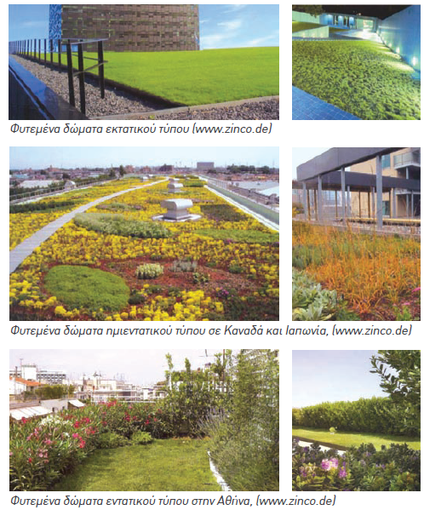

Slide 31
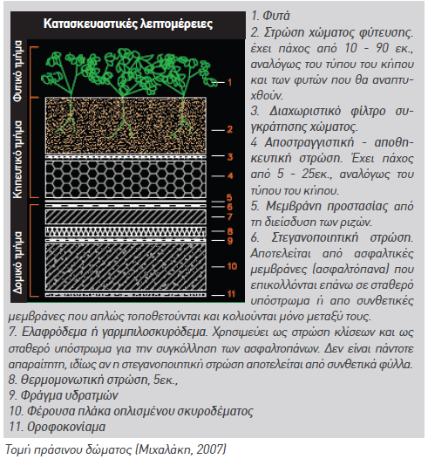

Slide 32
Ευχαριστώ για την προσοχή σας

